Slide 1
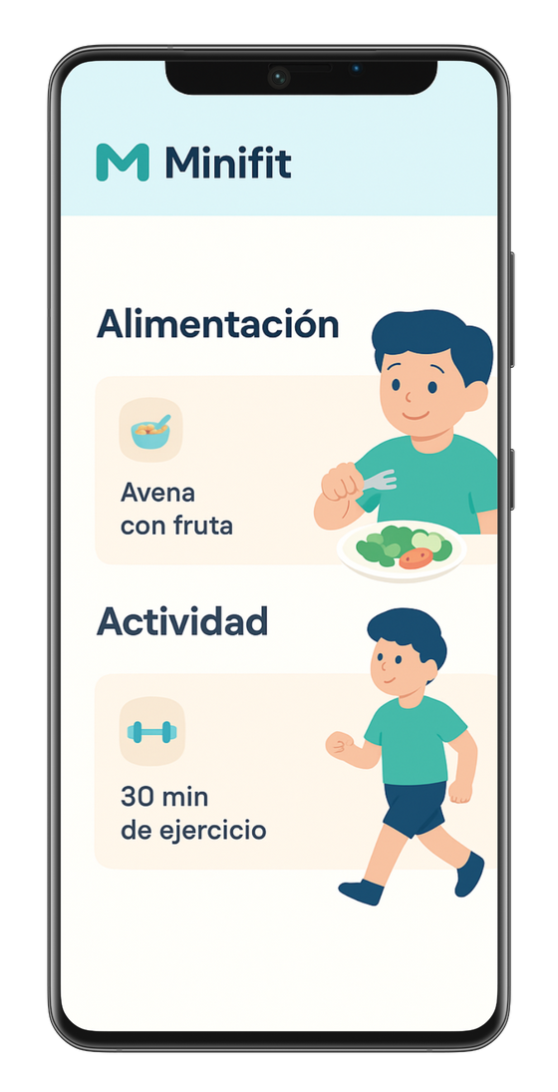

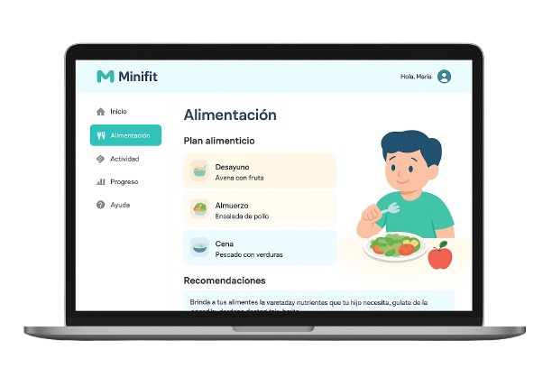
PROYECTO MINIFIT
INGENIERÍA EN INFORMÁTICA
Integrantes: Dyland Martinez Cisternas
Polet Adasme Peñailillo
Fernanda Barra Reyes
Sección: Capstone-007v
Docente: Fernando Herrera Francesconi

Slide 2

ÍNDICE
PROBLEMÁTICA
PROPUESTA - SOLUCIÓN
OBJETIVOS DEL PROYECTO
ALCANCES MVP
PRINCIPALES FUNCIONALIDADES
MODELO CANVAS
METODOLOGÍA
COSTOS Y ESTRATEGÍA
ESTUDIO DE MERCADO
TECNOLOGÍAS DEL DESARROLLO
MOCKUPS APP Y PWA

Slide 3
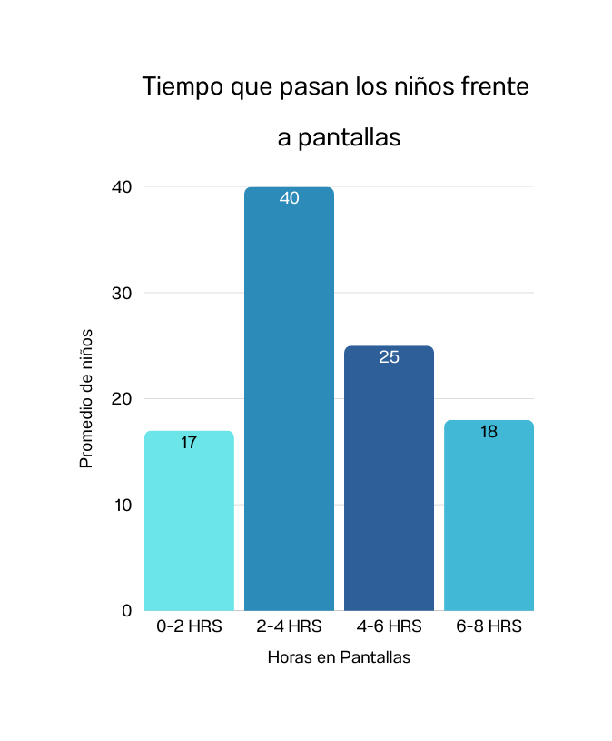
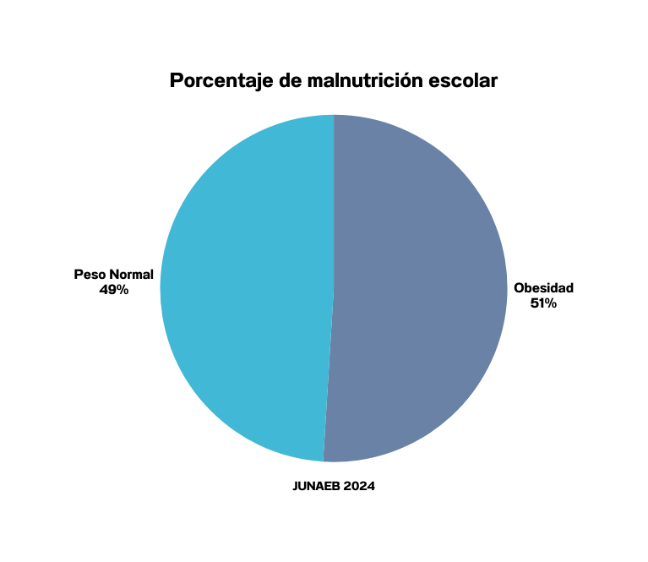
OBESIDAD INFANTIL EN CHILE
PROBLEMÁTICA
Bajo nivel de actividad fisica
Uso excesivo de tecnología y pantallas.
Falta de educación alimentaria en los hogares
Escaso tiempo de los padres para supervisar hábitos.

Slide 4



PROPUESTA
PLATAFORMA MOVIL Y WEB PARA QUE APODERADOS
Registro de alimentación + actividad física.
Gráficos y estadísticas de progreso.
Fichas nutricionales y reportes periódicos.
Integración OpenFoodFacts.
Tips y educación alimentaria
Patrocinio identificado con nota «Patrocinado»

Slide 5



OBJETIVOS DEL PROYECTO
Facilitar registro de alimentación y actividad física.
Concientizar a los padres sobre hábitos saludables.
Visualizar el progreso con reportes simples.
Promover cambios sostenibles en la vida familiar.
Ofrecer calificación educativa

Slide 6


ALCANCES - MVP
PROPÓSITO
FUERA DE ALCANCE
Módulos financieros o de monetización
Gamificación avanzada
Inteligencia Artificial avanzada
Integración con gimnasios o asesorías externas
Compatibilidad con dispositivos wearables
Apoyo a Padres
Beneficio indirecto al niño
Conciencia social

Slide 7

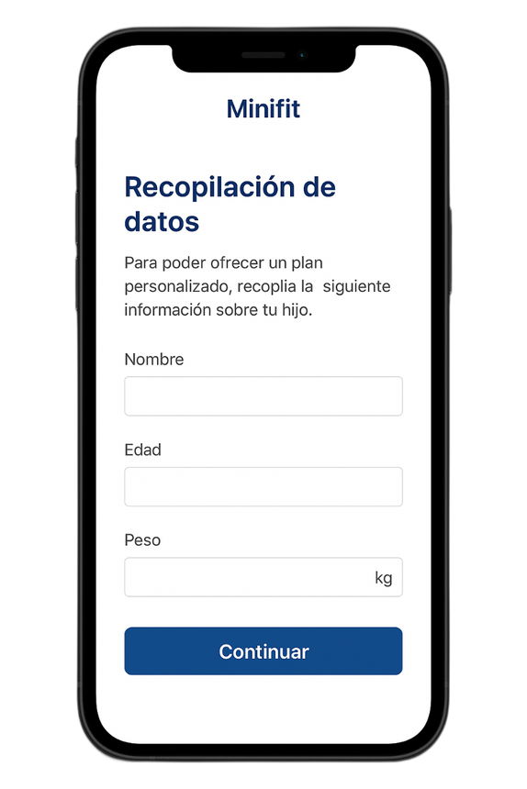

PRINCIPALES FUNCIONALIDADES:
Login
Autenticacion
Registros Básicos del niño
Ingreso de alimentación diaria
Registro de actividad
Visualización de estadisticas
Recomendaciones saludables
Chatbot educativo básico

Slide 8



METODOLOGÍA ÁGIL SCRUM
Dyland Martinez
Jefe de Proyectos
Desarrollador
QA
Polet Adasme
Scrum
Desarrollador
QA
Fernanda Barra
Desarrollador
QA

Slide 9

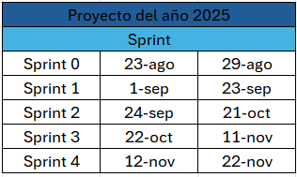
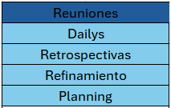
METODOLOGÍA

Slide 10

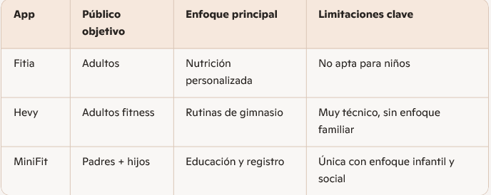
ESTUDIO DE MERCADO

Slide 11
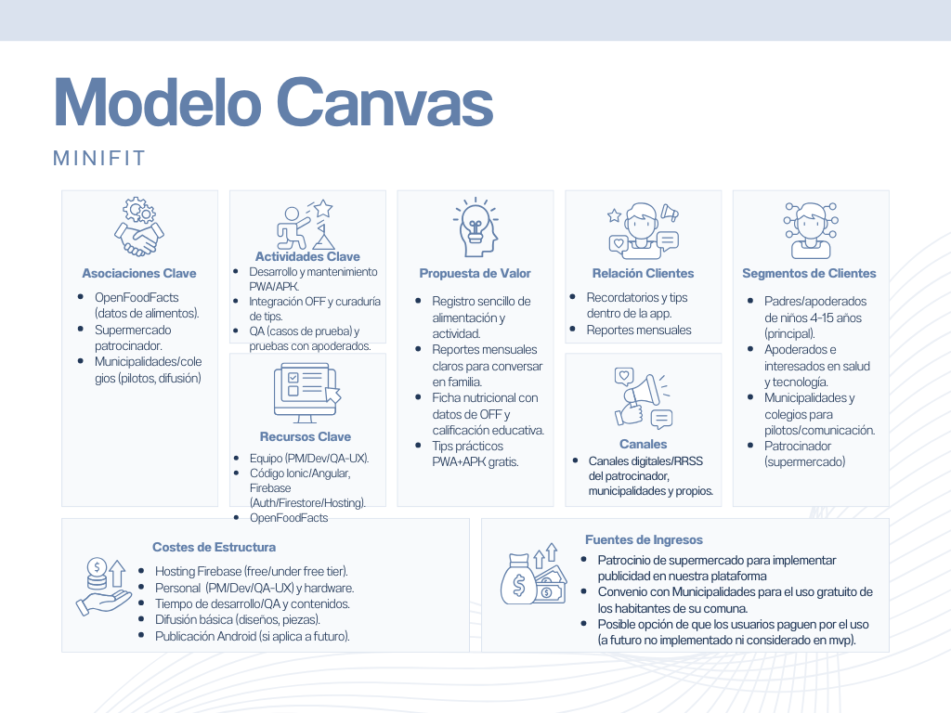

Slide 12

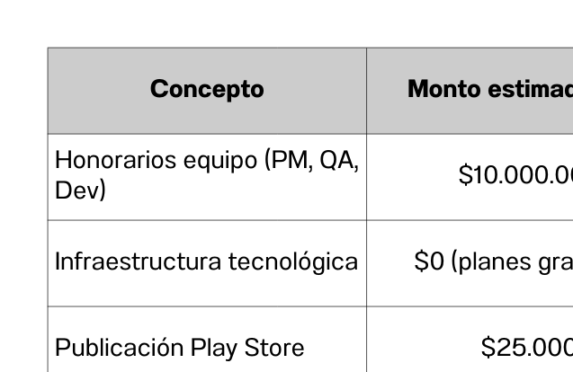




COSTOS Y ESTRATEGIA
Patrocinio x Publicidad

Slide 13




TECNOLOGÍAS DEL DESARROLLO
Frontend
Ionic + Angular
Capacitor
Backend
Firebase
Firestore NOSQL
APIS
OpenFoodFacts
Firebase Cloud Messaging

Slide 14
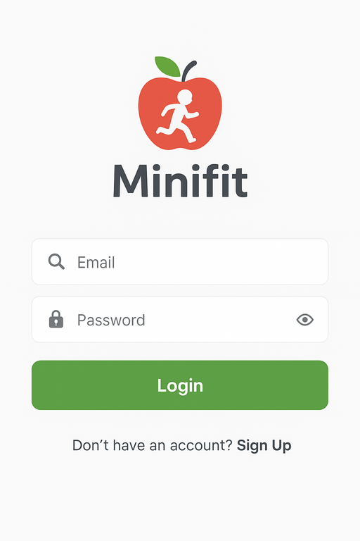
MOCKUP APP MÓVIL
INICIO/HOME
INICIO DE SESIÓN/LOGIN
REGISTRO DE INFORMACIÓN
DEL NIÑO

Slide 15
MOCKUP PWA
MENÚ Y SECCIÓN DE ALIMENTACIÓN DONDE SE REGISTRA LOS ALIMENTOS DEL PEQUEÑO

Slide 16
CONCLUSIÓN
MiniFit propone una solución concreta y alcanzable: registrar lo diario, visualizar con simpleza y educar con información clara. Con el MVP Web + Android validaremos con apoderados y ajustaremos. Nuestro objetivo no es sustituir profesionales, sino apoyar a las familias para mejorar hábitos con pequeños pasos.

Slide 17
PROYECTO MINIFIT
INGENIERÍA EN INFORMÁTICA
Integrantes: Dyland Martinez Cisternas
Polet Adasme Peñailillo
Fernanda Barra Reyes
Sección: Capstone-007v
Docente: Fernando Herrera Francesconi

